Slide 1
Капитанская дочка
Александр Сергеевич Пушкин

Slide 2
Петр Андреевич Гринев (экранизированный персонаж)

Slide 3
Мария Ивановна Миронова (экранизированный персонаж)

Slide 4
Дуэль Швабрина и Гринева

Slide 5
Емельян Пугачев

Slide 6
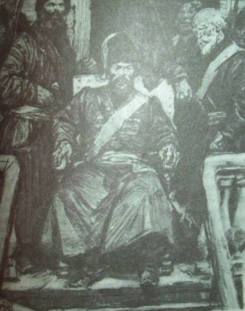
«Пугачев сидел в креслах на крыльце комендантского дома» Захват Пугачевым Белогорской крепости

Slide 7
Суд Пугачева (Автор: С. Сумин)

Slide 8
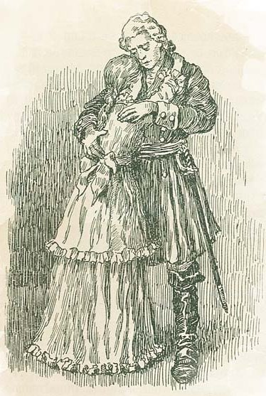
«Маша рыдала, прильнув на моей груди» Захват Белогорской крепости(Автор: С. Сумин)

Slide 9
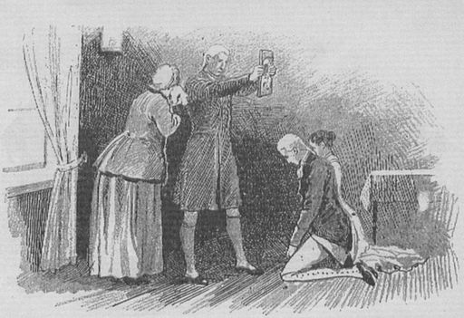
«Я привел к ним Марью Ивановну, бледную и трепещущую нас благославили»

Slide 10
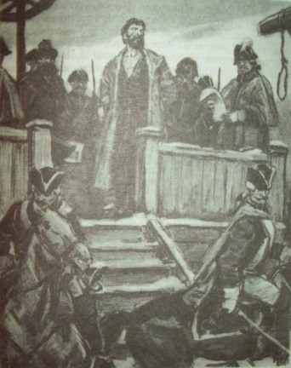
…он присутствовал при казни Пугачева, который узнал его в толпе и кивнул ему головою, которая через минуту мертвая и окровавленная показана была народу.

